Slide 1

Review 1
大学物理C2复习

Slide 2
光的干涉

Slide 3
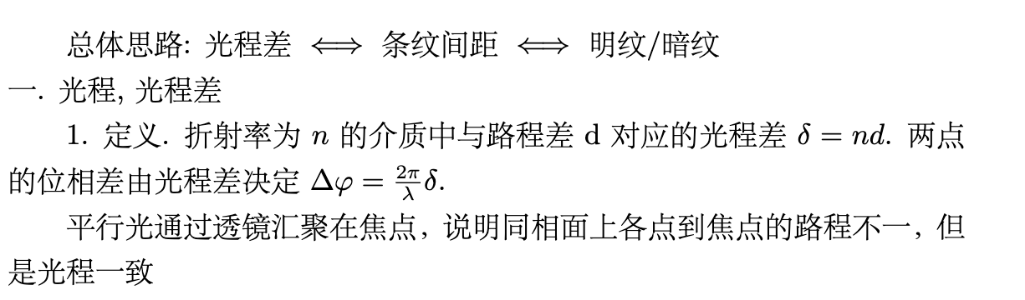
总体思路. 光程(差)
光进入介质, 频率(能量)不变

Slide 4
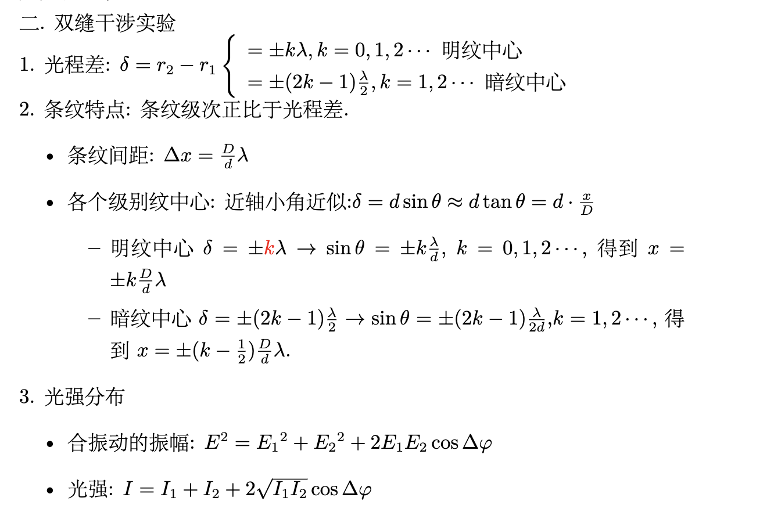
双缝干涉实验

Slide 5
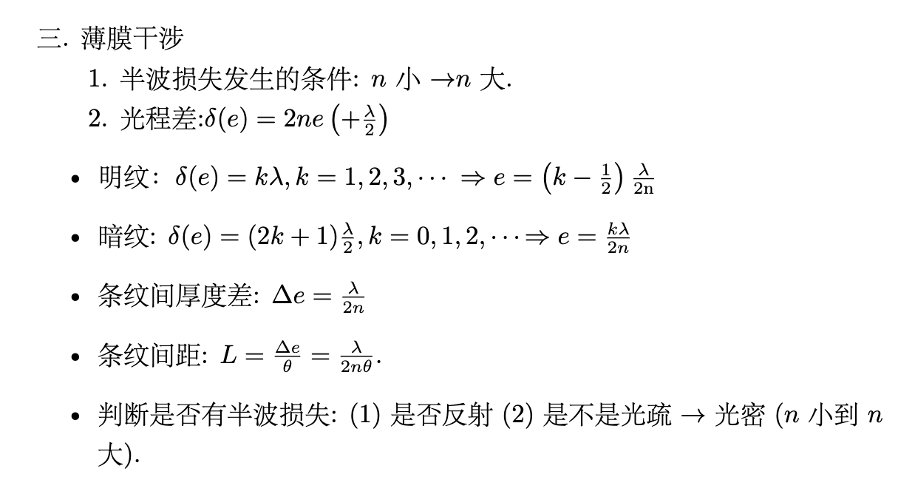
薄膜干涉

Slide 6
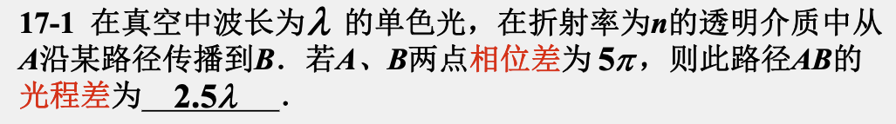
光程(差)

Slide 7
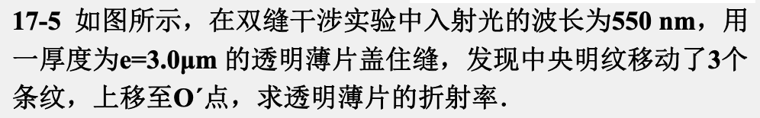
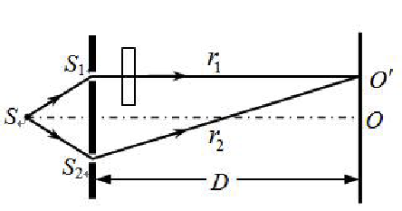
双缝干涉

Slide 8
劈尖干涉

Slide 9
半波损失

Slide 11
光的衍射

Slide 12
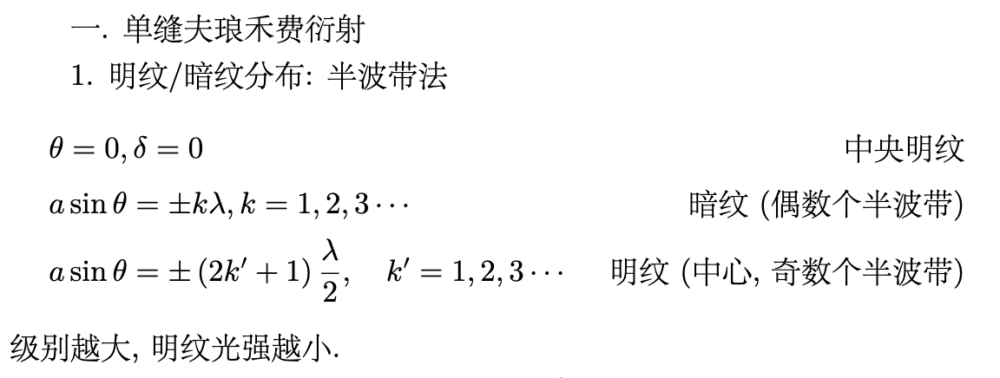
单缝夫琅禾费衍射

Slide 13
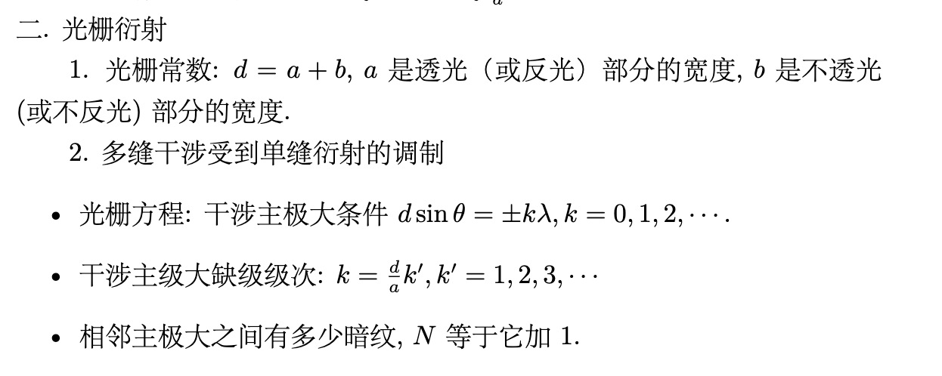
光栅衍射

Slide 14
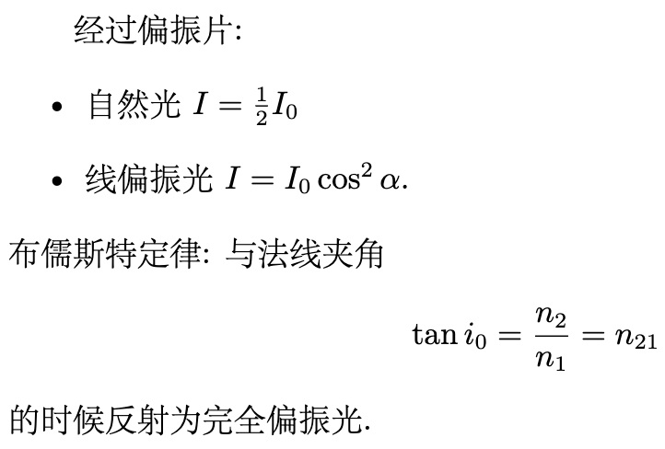
光的偏振

Slide 15
量子论

Slide 16
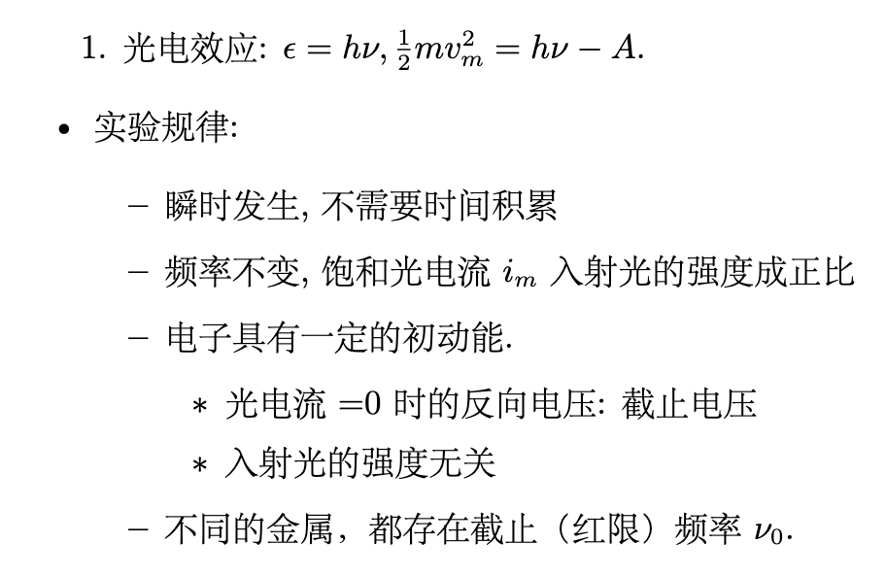
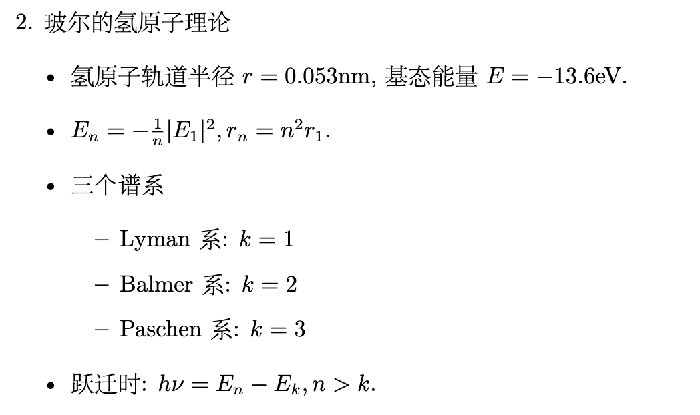
早期量子论

Slide 17
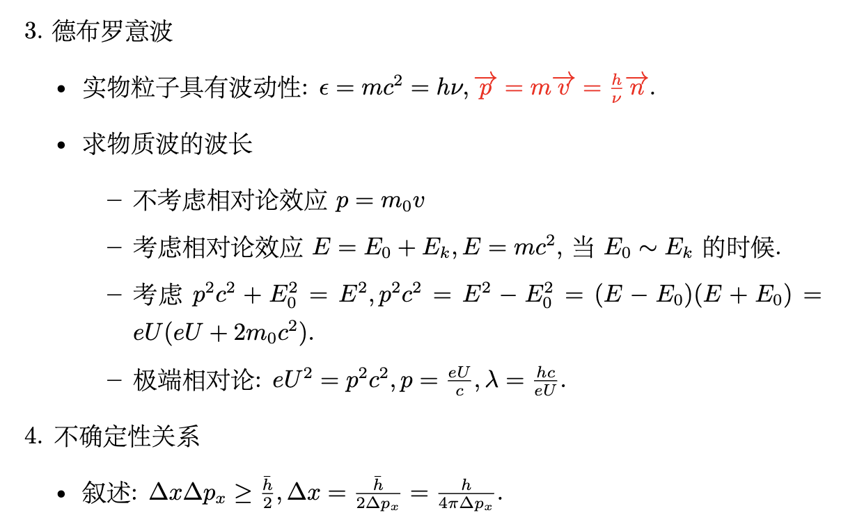
德布罗意波

Slide 18
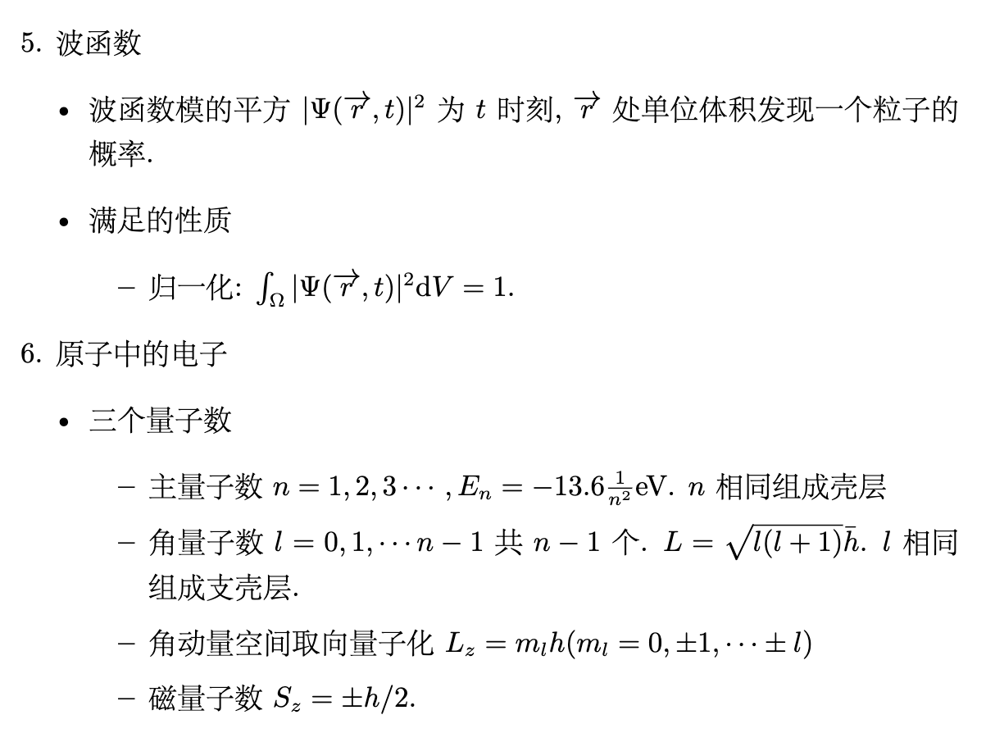
波函数, 原子中的电子

